Slide 1


Mi materia favorita:
Geografía

Slide 2
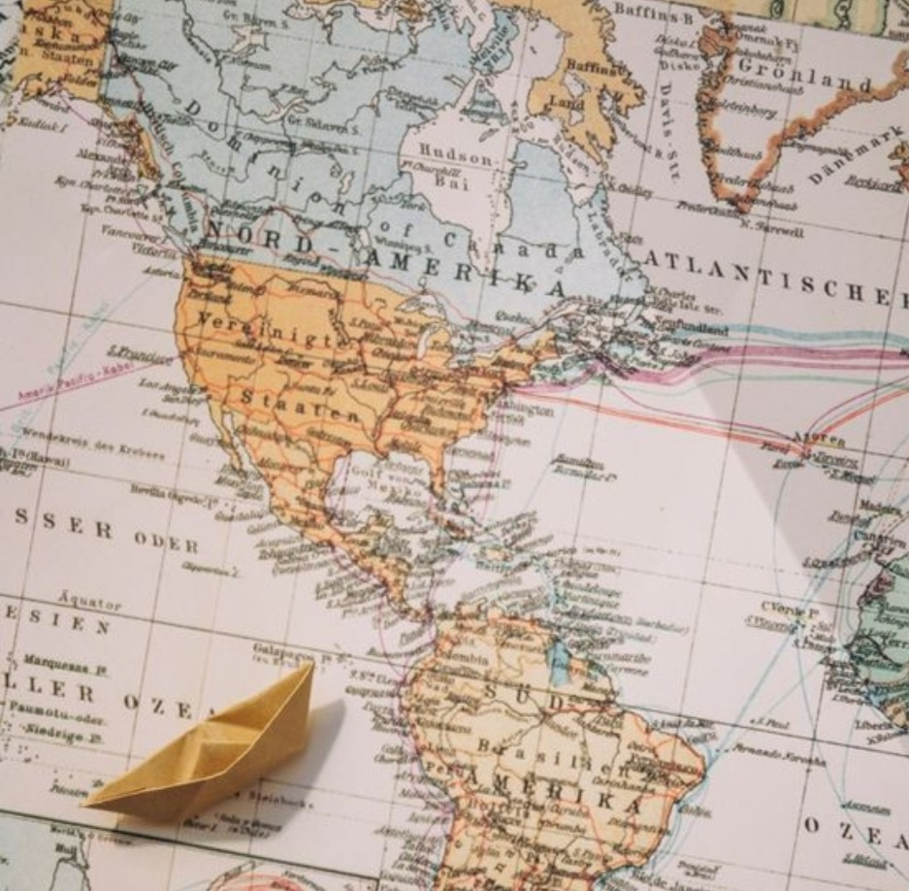






La geografía es la ciencia que estudia y describe el entorno que nos rodea y nos proporciona información que nos ayuda a conocerlo y entenderlo.

